Slide 1
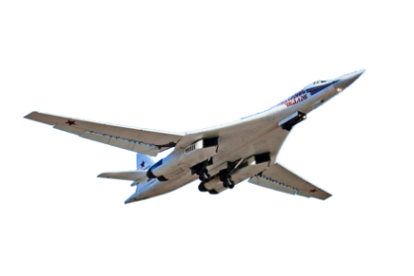
Муниципальное бюджетное учреждение дополнительного образования «Городской центр детского технического творчества им. В.П. Чкалова г.Казани
«Мотивация на успех.
Мотивация каждый день.
Борьба за свои цели и мечты»
Гиниятова Р.М.
зам. директора по УВР
Г.Казань
2023г

Slide 2
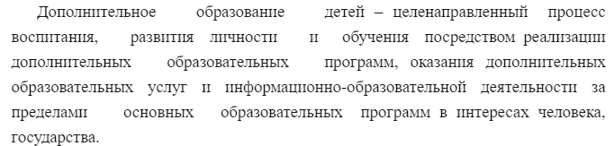
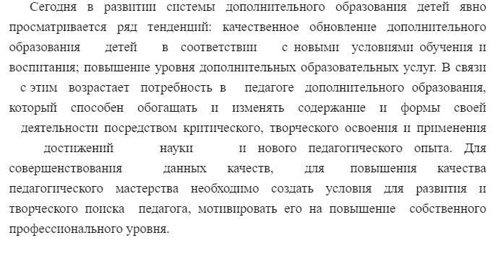
Мотивация педагогической деятельности в образовательном учреждении дополнительного образования детей

Slide 3
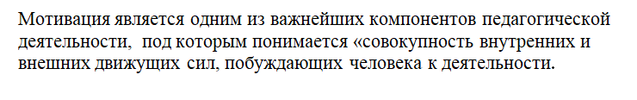
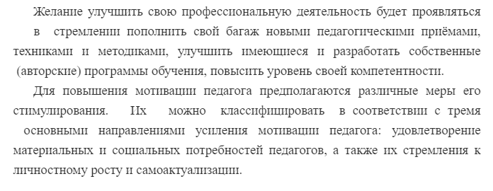

Мотивация педагогической деятельности в образовательном учреждении дополнительного образования детей

Slide 4
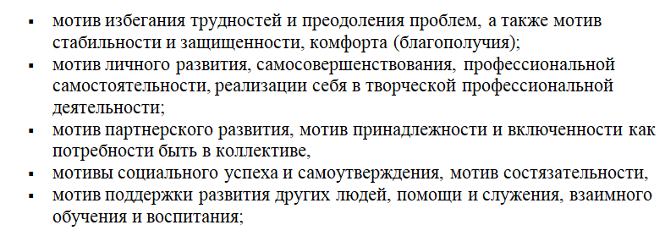
Мотивы развития педагогических работников образовательного учреждения

Slide 5
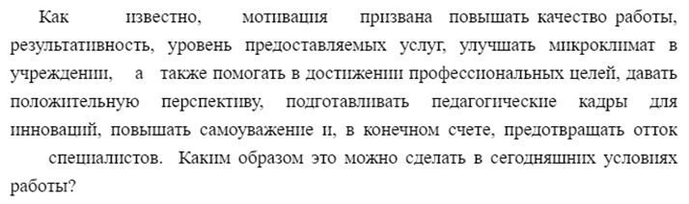
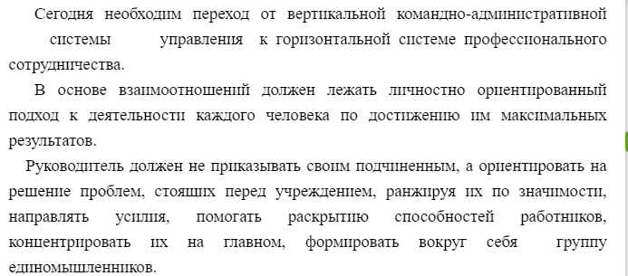
Направления мотивации коллектива

Slide 6
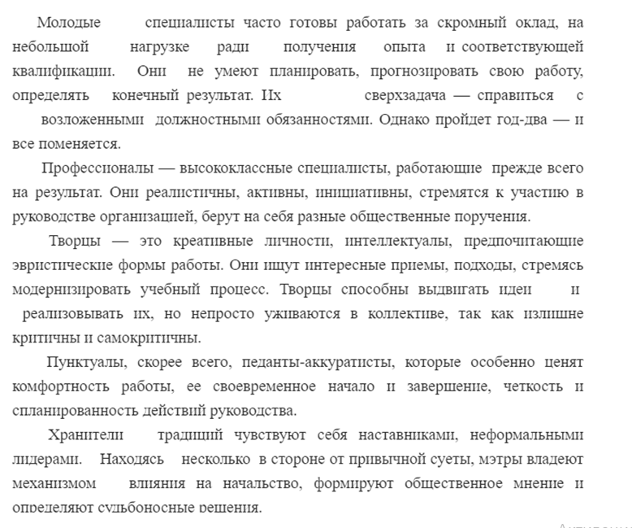
Направления мотивации коллектива

Slide 7
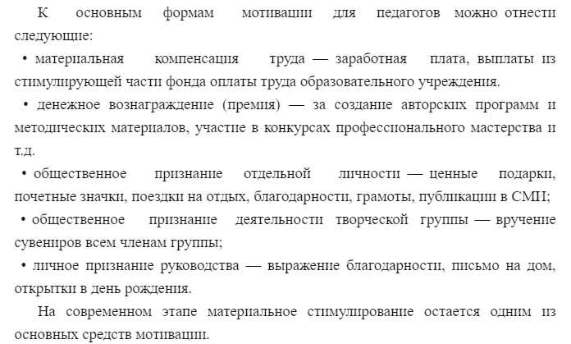
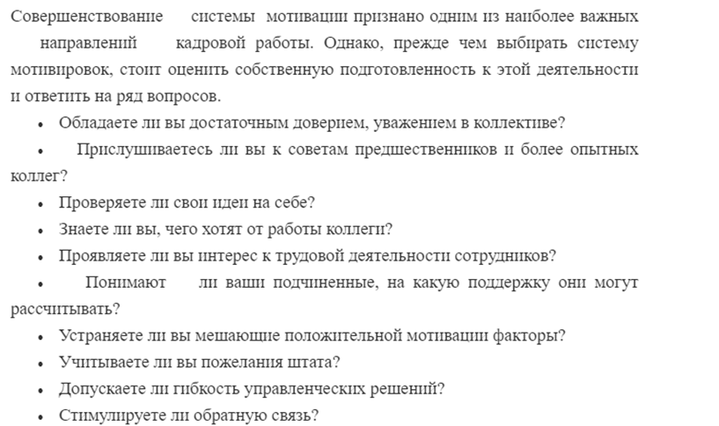
Направления мотивации коллектива

Slide 8

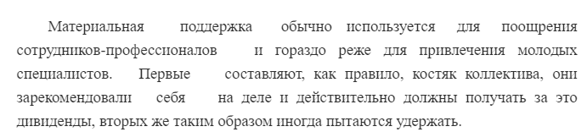
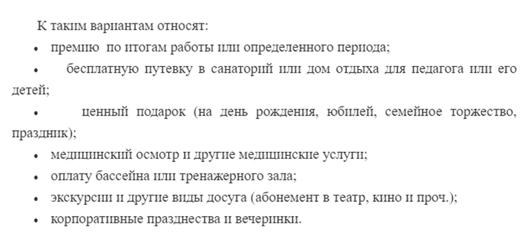
Способы мотивации коллектива

Slide 9

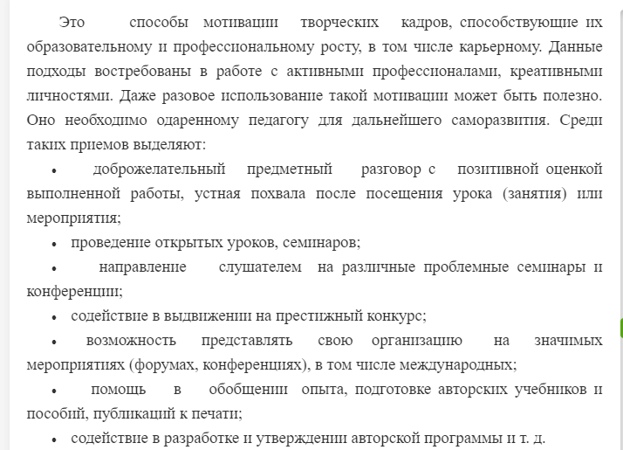
Способы мотивации коллектива

Slide 10

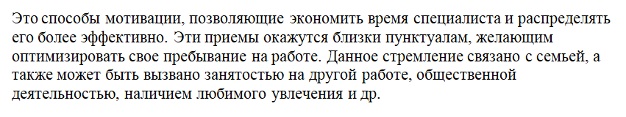
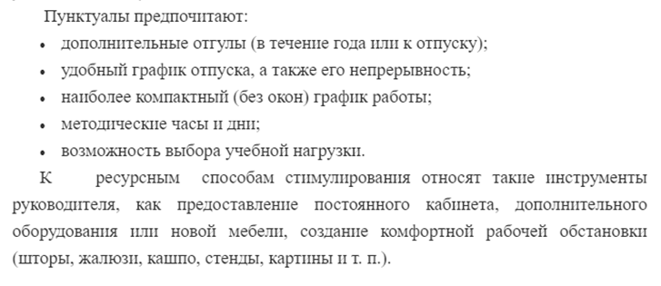
Способы мотивации коллектива

Slide 11
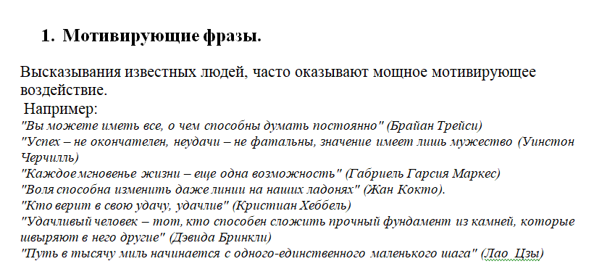

Способы мотивации педагога

Slide 12
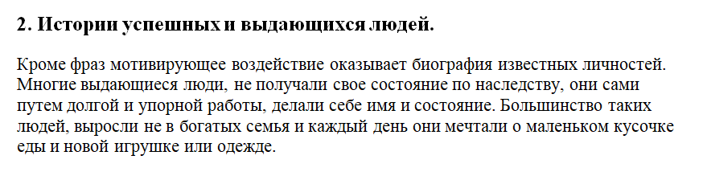
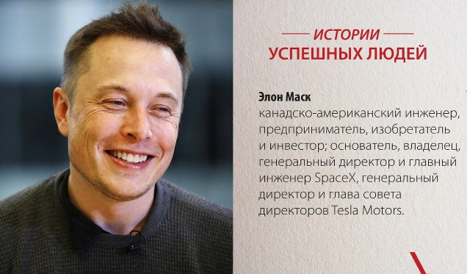
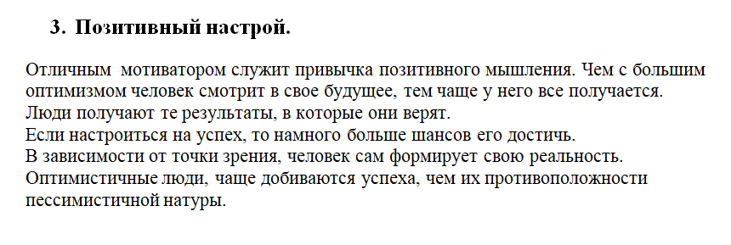

Способы мотивации педагога

Slide 13
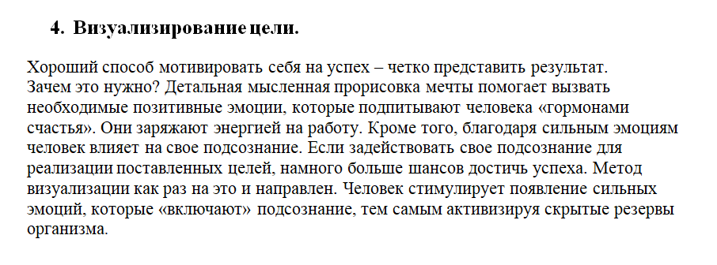

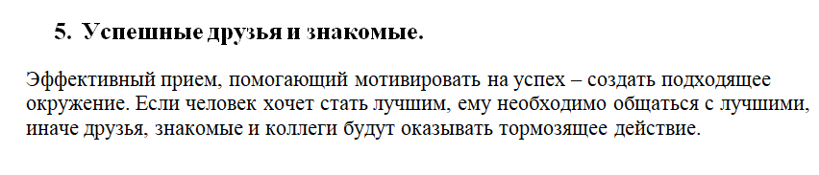

Способы мотивации педагога

Slide 14
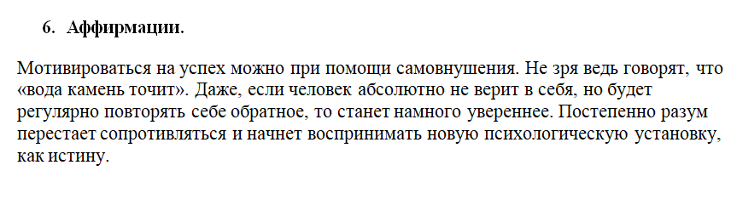

Способы мотивации педагога

Slide 15
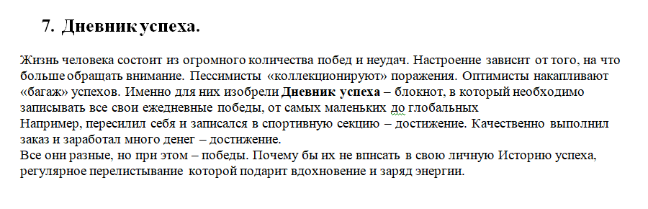

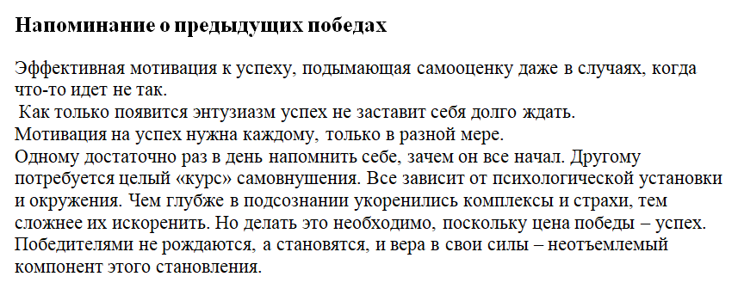
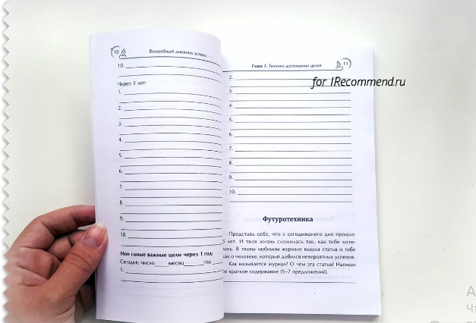
Способы мотивации педагога

Slide 16
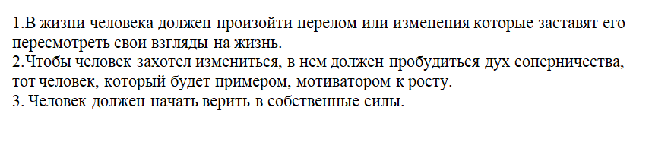
Алгоритм мотивации на успех

Slide 17
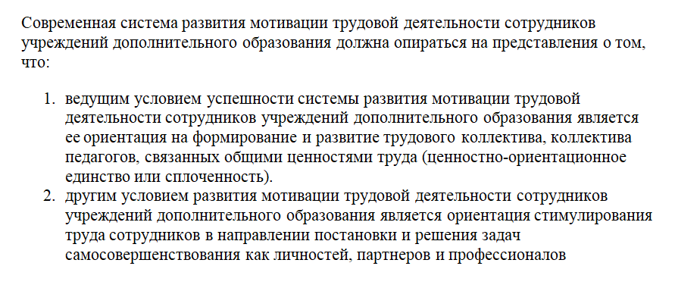
Заключение

